Slide 1
「小一適應多面睇 –
午間小聚家長小組」
駐校社工：衞姑娘

Slide 2
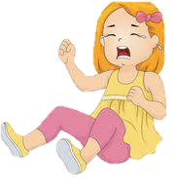
情 緒 是：
心情
脾氣
信念
目的
性格
無論正面或負面情緒，
都會引發行動的動機。

Slide 3
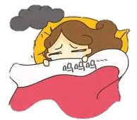
情緒是：
可以分為： 與生俱來的「基本情緒」
後天學習到的「複習情緒」

Slide 4
人格 A-B-C 理論
合理信念
1. 根據事實
2. 是相對的
3. 引起中度情緒
4. 可協助達成目標（含人際關係）

Slide 5
不合理信念
1.非根據事實，常是誇大的
2. 是絕對的，如應該、必須…
3. 引起困擾的情緒
4. 無法協助達成目標

Slide 6
常見的不合理信念
1.不論我做任何事，別人一定要喜愛及贊
同我
2.如果事情沒有照我的期望發生就是不幸
3.我們無法控制自己不愉快的情緒

Slide 7
6.如果某件不愉快的事即將發生，我必須
時時刻刻加以注意並且擔憂
7.過去的經驗是不能消除的
8.世界應是公平

Slide 8
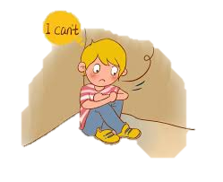
例子一：
小朋友在暑假有機會長時間跟父母一起，面對開學，頓時會失去跟父母相處、出外玩樂的時間。
難免會感到失落，更可能會
出現焦慮情況。

Slide 9
所以臨近開學時，我們要調節好時間表，
並不是取消所有玩樂活動，而是編排好小朋
友休息的時間。

Slide 10
例子二：
孩子已經小一，還常常發脾氣
如果在早期小朋友發脾氣就得到他想要的，他就會不斷用發脾氣來滿足自己的要求。

Slide 11
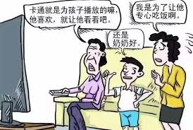
因此家長需要從小用堅定的管教方法去處理孩子的行為，貫徹始終，
包括每位照顧者都要用同樣的方式去處理。

Slide 12
下面總結出一些孩子發脾氣 可能的原因以及處理的方式：
一、挫敗感與期待落空
孩子會對自己有較高的期許，希望能做
得又快又好，但也因為過高的期待與實
際上的落差而讓他們對自己生氣，因而
有了各種各樣的發洩方式。

Slide 13
二、有樣學樣
這個原因有兩種可能，其中一個可能是
孩子看到別的孩子只要哭鬧、發脾氣，
他就能得到他想要的；
另一個可能源自家長，當父母對孩子說
話時經常是用大聲、或者生氣的口吻命
令的，那麼孩子就會認為應該要這樣說
話才對。

Slide 14
三、擔心注意力被奪走
如果剛好家中有新成員加入，孩子可能會擔
心被奪走父母對他的注意、也擔心父母不會
像以前一樣愛他，而如果他發脾氣時得到的
是斥責，那麼他更會認為父母已經不愛他了，
同時也會表現出更多不討喜的行為，造成惡
性循環。
因此，家長可以試著給孩子足夠的注意力，
甚至一小段獨處的時間，讓他知道你對他的
愛並沒有變少，也讓他知道父母還是很關心
他的，常常讚美他。

Slide 15
四、生理因素
沒吃飽、沒睡飽、作息安排不當、運動
時間太少、休息太少、天氣太熱、身體
不舒服等等也可能是原因。
這時需要的就是幫助孩子調整作息時間
與飲食，等身體狀況合適了再繼續學習
對他會比較有幫助。

Slide 16
如何執行「隔離時段」
首先要告訴孩子因為他做了某些不恰當的行為，所以要隔離。把孩子帶離現場，到一個角落或房間，那裡必須是安全又沒有任何吸引他的事物的，告訴他要安靜一至五分鐘不等，視乎他的年齡而定。當計時開始後，你便必須離開，其他人也不可給孩子任何注意。

Slide 17
如果他在時間完了還在叫喊，也要告訴他再要保持冷靜最少一分鐘才能結束。若情況不許可，比如在公共場所，你可能要留在孩子身旁（但不要有眼神接觸及說話），直到他安靜下來。當時限結束而他又能保持安靜，才可讓他離開，重新投入活動。要記著，先前提及的處理發脾氣的程序，是需要嚴格依從和反覆地運用才容易成功的。

Slide 18
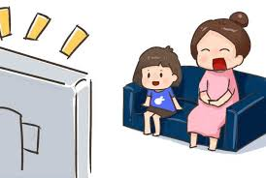
總 結
先處理情緒再處理事情
瞭解自己的賭氣反應
你的目的達到了嗎
方法的差異
慢一點

